Slide 1
Nerastné suroviny v Amazonskom pralese
Michal Planeta, 2HGm

Slide 2
Obsah
Rudné kovy
Ropa
Bauxit
Drevo
Dôsledky ťažby

Slide 3
Obr. č. 1: Amazonský dažďový prales Zdroj: https://www.researchgate.net/figure/Map-showing-the-geographic-boundaries-of-the-Amazon-forest-red-line-the_fig1_50835877

Slide 4
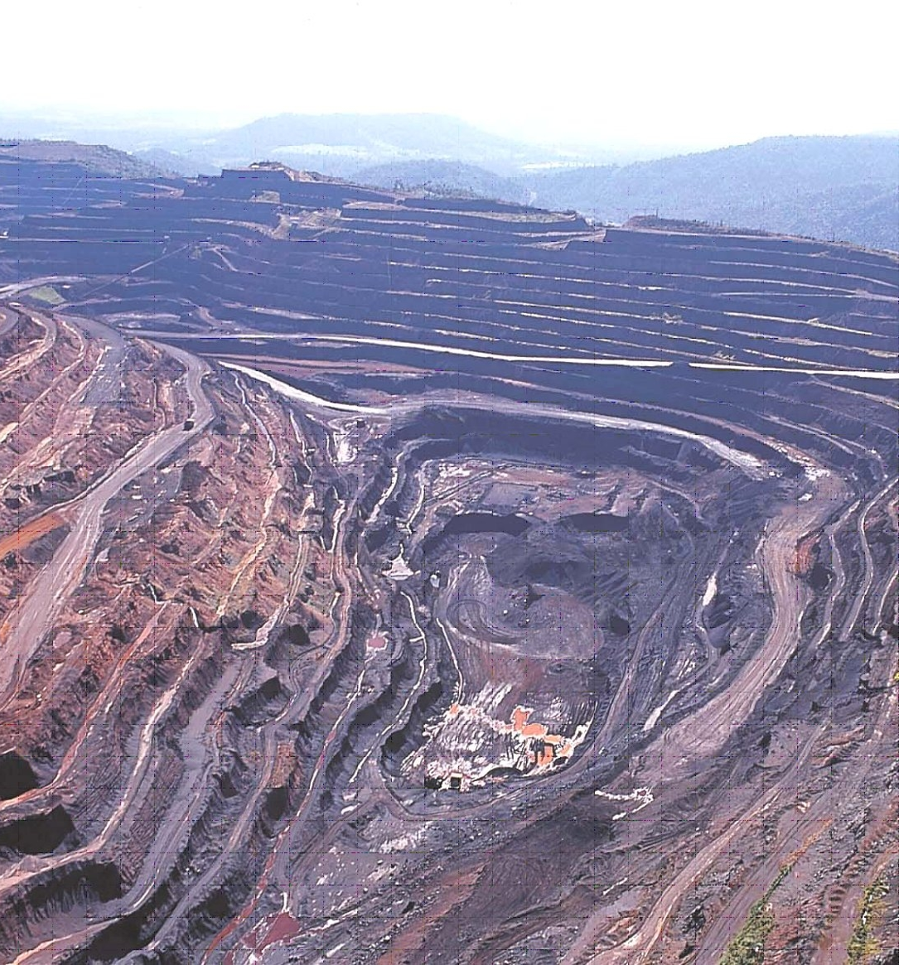
Rudné kovy
Carajás, Para – najväčšia Fe baňa na svete (7,2 miliardy ton + Cu, Mn, Al, Au, Sn)
Ruda bohatá na hematit
Companhia Vale do Rio Doce (51 %) a US Steel (49 %)
Export železa a ocele – BR, VE
Sn najmä v Z časti
Mn – GY
Au – okrajové oblasti
Široká škála spracovateľského odvetvia v Brazílii
Obr. č. 2: Baňa Carajás
Zdroj: https://www.oestadonet.com.br/noticia/12174/meio-seculo-de-exploracao-mineral-em-carajas/

Slide 5
Obr. č. 3: Export Brazílie (2021) Zdroj: Atlas ekonomickej previazanosti sveta

Slide 6
Obr. č. 4: Svetová produkcia železnej rudy Zdroj: https://elements.visualcapitalist.com/wp-content/uploads/2022/09/Visualizing-the-Worlds-Largest-Iron-Ore-Producers-Sept-16-1.jpg

Slide 7
Ropa
Zdroje najmä v oblasti horného toku Amazonky a jej prítokov
Brazília, Ekvádor, Peru (spory), Kolumbia

Slide 8
Bauxit
Brazília 10 % svetovej produkcie
Surinam životne závislý (75 % exportu)
Využitie: tavenie Al, žiaruvzdorné materiály

Slide 9
Drevo
Intenzívna ťažba, najmä Brazília
Kaučukovník (najmä horná Amazónia)
Väčšina ťažby v Brazílii nelegálna

Slide 10
Tab. č. 1: Produkcia hlavných priemyslových výrobkov v Brazílii (1936-2015) Zdroj: ANDĚL, J. - BIČÍK, I. - BLÁHA, J. D. (2019)
Výrobok | Jednotky | 1936 | 1956 | 1970 | 1990 | 2000 | 2015
Fe ruda | mil. t | 38 | 60 | 95 | 165 | 370 | 430
Bauxit | mil. t | - | - | 1 | 10 | 32 | 35
Cín | tis. t | - | - | 5 | 20 | 15 | 17
Oceľ | mil. t | - | 1 | 5 | 25 | 33 | 33

Slide 11
Dôsledky ťažby
Šanca presunúť ťažisko ťažby ropy
Odlesňovanie (860 000 ha do 2021), prevažne Brazília, ale aj Peru a Kolumbia
Znečistenie, erózia
Dopad na faunu
Problémy pre domorodé obyvateľstvo
Seizmická oblasť

Slide 12
Obr. č. 5: Dôvody deforestácie (Brazília, 2001-2013) Zdroj: https://worldrainforests.com/brazil/

Slide 13
Obr. č. 6: Odlesňovania Amazónie (1988-2010) Zdroj: https://www.beautifulworld.com/south-america/brazil/amazon-rain-forest/

Slide 14
Obr. č. 7: Odlesňovania Amazónie (do 2021) ZDROJ: https://www.maaproject.org/amazon-hotspots-2021/

Slide 15
Obr. č. 8: Odlesňovania brazílskej Amazónie (do 2021) ZDROJ: https://www.maaproject.org/amazon-hotspots-2021/

Slide 16
Použitá literatúra
ANDĚL, J. – BIČÍK, I. – BLÁHA, J. D. Makroregiony světa: nová regionální geografie. Praha: Univerzita Karlova, nakladatelství Karolinum, 2019. 326 s. ISBN 9788024642734.
BUTLER, R. A. Brazil's forests. In World Rainforests. [online] [cit. 2024-11-03]. Dostupné na internete: https://amazonfrontlines.org/chronicles/real-price-oil-amazon/.
MAINVILLE, N. The Real Price of Oil in the Amazon: when will negligence and impunity stop? In Amazon Frontlines. [online] [cit. 2024-11-03]. Dostupné na internete: https://amazonfrontlines.org/chronicles/real-price-oil-amazon/.
TOLMÁČI, L. a kol. Školský geografický atlas svet. 2. vyd. [s. l.]: Mapa Slovakia plus, s. r. o., 2022. 128 s. ISBN 978-80-8067-337-6.
ZUBRICZKÝ, G. Geografia štátov sveta. Bratislava: Mapa Slovakia, 2009. 254 s. ISBN 9788080672270.
[ANON]. Atlas sveta: nový obraz Zeme. Bratislava: Ikar, 2005. 345 s. ISBN 8055110336.
Amazonas [online]. Encyclopaedia Beliana, ISBN 978-80-89524-30-3. [cit. 2024-11-03 ]. Dostupné na intermete: https://beliana.sav.sk/heslo/amazonas-0.

Slide 17
ĎAKUJEM ZA POZORNOSŤ!

